Slide 1
Módulo 3
Proceso de ejecución del Programa OJT
Programa de Entrenamiento en el Puesto de Trabajo

Slide 2

ACTIVIDAD DE INICIO
Para iniciar, reflexiona
Imagina que alguien revisa tu formato OJT dentro de un año.
¿Podría saber qué hiciste, cuándo y con quién?
¿Qué evidencia lo demostraría?
Anota tu respuesta y compárala al final.

Slide 3
ACTUALIZACIÓN DEL MEPT: R05 → R06
¿Por qué se actualizó el MEPT?
De la R05 (05 de enero de 2024) a la R06 (11 de septiembre de 2026), el manual se actualizó para:
1
Sustento OACI - FAA
2
Trazabilidad
Precisar el CE-4 del Doc 9734 para que el programa sea verificable en auditoría.
Un evento por aprendiz, tarea y nivel, con fecha y evidencia propias.
3
Responsabilidades claras
4
Operación ordenada
El CIAAC conduce; las áreas ejecutan, evalúan y conservan la evidencia.
Validez del Módulo OJT y un ciclo documental con plazos definidos.
Fuente: CIAAC, Cuadro comparativo MEPT R05 – R06.

Slide 4
ACTUALIZACIÓN DEL MEPT: R05 → R06
Cuadro comparativo R05 vs R06 (1 de 2)
Tema
MEPT R05 · 2024
MEPT R06 · 2026
¿Por qué cambió?
Proceso general
(5.3)
P-DCIA-CPEPT-01-R03. Programación por tareas y subtareas; se revisaba el llenado para programar el siguiente nivel.
P-DCIA-CPEPT-01-R04. Eventos individualizados por aprendiz, tarea y nivel. La CPEPT verifica evento, evidencia y fechas antes de avanzar.
Evitar que una revisión solo documental produzca progresión automática.
Fase de entrenamiento
(5.4)
Procedimiento separado P-DCIA-CPEPT-05-R00; partía del oficio de comisión.
Integrada al P-DCIA-CPEPT-01-R04. La programación autorizada es la entrada; el oficio, solo cuando corresponda.
Aplicar el proceso dentro o fuera de comisión y tratar cada causa (impedimento, interrupción, no aprobado).
Plazos documentales
(5.4)
No contemplados.
3 días para entregar, 5 para devolver y 3 para corregir. La devolución no acredita el nivel.
Evitar rezagos en el cierre documental.
Fuente: CIAAC, Cuadro comparativo MEPT R05 (05/01/2024) – R06 (11/09/2026). Selección de cambios relevantes para este módulo.

Slide 5
ACTUALIZACIÓN DEL MEPT: R05 → R06
Cuadro comparativo R05 vs R06 (2 de 2)
Tema
MEPT R05 · 2024
MEPT R06 · 2026
¿Por qué cambió?
Modificación de tareas
(4.10)
Actualizar formatos y bitácoras con la justificación del área.
Control de versiones, impacto en planes y acreditaciones y actualización en plataforma.
Trazabilidad del cambio; un cambio no acredita nuevas tareas.
Módulo OJT
(4.11)
Herramienta de captura y seguimiento.
Medio institucional válido: físico, digital o mixto, con los mismos requisitos.
Validez operativa y coexistencia con el expediente físico.
Evaluación del instructor
(5.6)
Por código QR y correo institucional.
En tu perfil del Módulo OJT; confidencial y complementaria.
Trazabilidad y mejora continua.
Fuente: CIAAC, Cuadro comparativo MEPT R05 (05/01/2024) – R06 (11/09/2026). Selección de cambios relevantes para este módulo.

Slide 6
3.1 PROCESO GENERAL DEL PROGRAMA OJT (P-DCIA-CPEPT-01-R04)
Proceso general del Programa OJT
Objetivo
Alcance
Registros
Capacitar en el puesto de trabajo con un sistema que garantice el adiestramiento continuo del IVA.
Todos los IVA´s de la AFAC deben realizar su OJT.
Plan, formatos, bitácoras y evidencias: 5 años, impreso y digital.
Código vigente: P-DCIA-CPEPT-01-R04 (MEPT R06, numeral 5.3).
Fuente: MEPT, numerales 5.2, 5.3.3, 5.3.4 y 5.3.8.

Slide 7
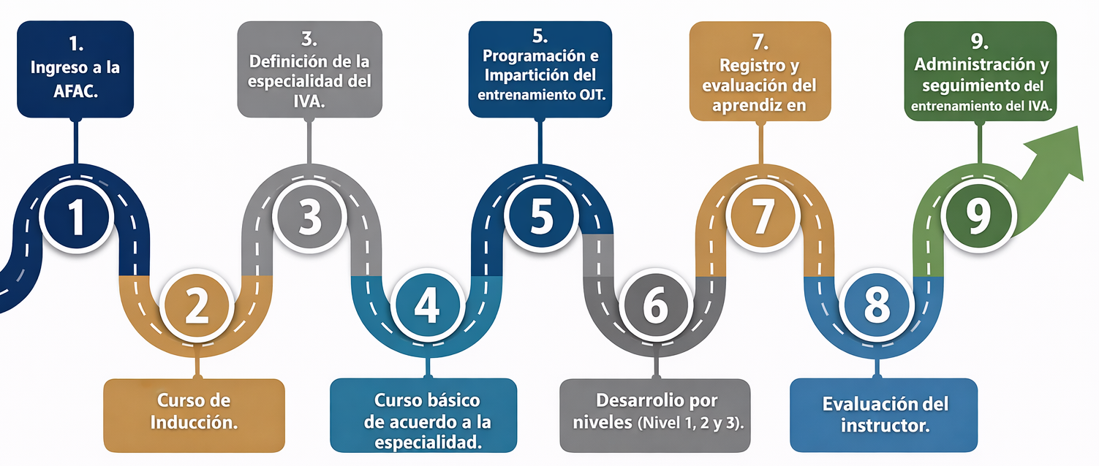
3.1 PROCESO GENERAL DEL PROGRAMA OJT (P-DCIA-CPEPT-01-R04)
Esquema del proceso OJT
7. Registro y evaluación del aprendiz en la plataforma electrónica.
Fuente: MEPT, numeral 5.1 (Infograma del proceso general OJT).

Slide 8
3.1 PROCESO GENERAL DEL PROGRAMA OJT (P-DCIA-CPEPT-01-R04)
Las seis etapas del proceso
1. Ingreso
2. Plan individual
3. Programación
Se informa quién aprobó el curso básico; la CPEPT registra y notifica.
El ICOJT revisa funciones y tareas con el IOJT.
El IOJT propone eventos por tarea y nivel; el ICOJT valida.
4. Autorización
5. Entrenamiento
6. Expediente
El titular del área autoriza y emite oficio de comisión.
Nivel 1 → registro → Nivel 2 → registro → Nivel 3 → registro.
Copia íntegra al expediente e informe a la Dirección del CIAAC.
Fuente: MEPT, numeral 5.3.7 (TD-DCIA-CPEPT-01-R04, 25 pasos resumidos).

Slide 9
3.2 PROCEDIMIENTO DE EJECUCIÓN DEL ENTRENAMIENTO EN EL PUESTO DE TRABAJO (P-DCIA-CPEPT-05-R00)
Fase de entrenamiento: paso a paso
¿Aprueba?
No
Brechas y refuerzo; el ICOJT reprograma
Recibe la programación autorizada
IOJT instruye la tarea y el nivel
IOJT evalúa el desempeño
Sí
IOJT llena, firma y registra en el Módulo OJT
IVA AP resguarda el original y envía copia al ICOJT
ICOJT revisa y notifica a la CPEPT
CPEPT verifica y da seguimiento
1
2
3
4
Si el IVA no se presenta: se notifica la justificación y el ICOJT reprograma.
Fuente: MEPT, numeral 5.4 (fase de entrenamiento del proceso P-DCIA-CPEPT-01-R04).

Slide 10
3.2 PROCEDIMIENTO DE EJECUCIÓN DEL ENTRENAMIENTO EN EL PUESTO DE TRABAJO (P-DCIA-CPEPT-05-R00)
Plazos para entregar la documentación
3 días naturales
5 días naturales
3 días naturales
El IVA AP remite formato, bitácora y evidencias al ICOJT tras concluir el nivel.
Máximo para que el ICOJT devuelva la documentación incompleta con observaciones.
Para que el IVA AP atienda las observaciones.
La devolución no acredita el nivel y se conserva en el expediente.
Fuente: MEPT, numeral 5.4 (plazos para la integración y validación de la documentación OJT).

Slide 11
3.3 FORMATOS OJT: LLENADO, FIRMA, ENTREGA Y RESGUARDO
Documentos del Anexo 1
Formato general OJT
Bitácora OJT
Cumplimiento y evaluación
Tareas de la especialidad y cumplimiento de cada nivel.
Subtareas de cada tarea genérica.
Resultado del evento y retroalimentación.
Usa siempre la revisión vigente del Anexo 1.
Cada documento se vincula al aprendiz, tarea, nivel y evento.
i
Con la R06, cada documento se vincula a un aprendiz, una tarea, un nivel y un evento. Los complementos autorizados no sustituyen el entrenamiento.
Fuente: MEPT, numerales 2.2 y 5.5.

Slide 12
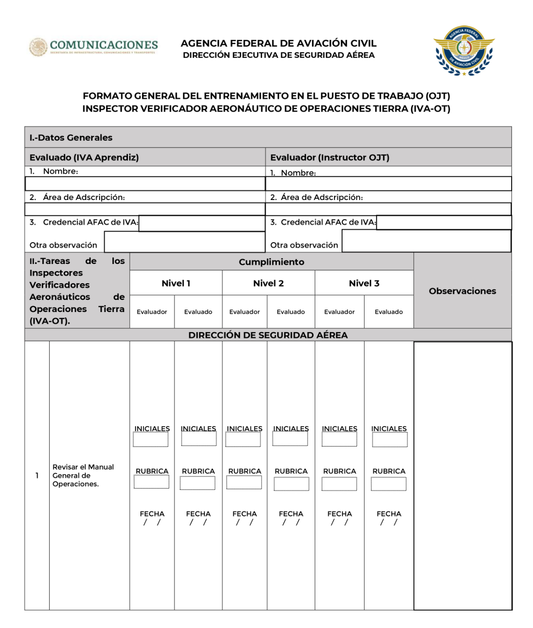
3.3 FORMATOS OJT: LLENADO, FIRMA, ENTREGA Y RESGUARDO
¿Cómo se llena el formato general OJT?
1
Datos generales
Nombre, área y credencial AFAC del IVA AP y del IOJT.
2
Tareas de la especialidad
Cada tarea genérica y su referencia al manual técnico.
3
Cumplimiento por nivel
Columnas Evaluador / Evaluado para los niveles 1, 2 y 3.
4
Iniciales, rúbrica y fecha
De cada participante, con la fecha real del evento.
5
Observaciones
Documentos que acreditan cada nivel (evidencia).
Fuente: Anexo 1 del MEPT (ejemplo: formato de Operaciones Tierra) y numeral 4.4.

Slide 13
3.3 FORMATOS OJT: LLENADO, FIRMA, ENTREGA Y RESGUARDO
Lo que todo registro debe contener
1
2
3
Identidad de los participantes
Tarea, subtarea y nivel
Procedimiento y su versión vigente
4
5
6
Contexto y fechas reales
Criterios evaluados
Resultado
7
8
9
Observaciones e intervenciones
Localizador de la evidencia
Firmas o validaciones
i
Antes de cada evento, el instrumento indica objetivo, procedimiento, condiciones, puntos críticos y criterio de aceptación: no se improvisan criterios después de evaluar.
Fuente: MEPT, numeral 4.2.6.

Slide 14
3.3 FORMATOS OJT: LLENADO, FIRMA, ENTREGA Y RESGUARDO
Firma, entrega y resguardo
IOJT
IVA AP
ICOJT
CPEPT
Coord. de Programas
Llena, firma y registra en el Módulo OJT
Resguarda el original; envía copia y evidencias
Revisa, integra el expediente del área y notifica
Verifica y registra el alcance
Integra el expediente de capacitación
El IVA AP lleva su formato original a cada evento.
Conservación: 5 años, impreso y digital (CIAAC).
Fuente: MEPT, numerales 3.4.5 j) y k), 3.4.8 e) y k), 5.3.7, 5.3.8 y 5.4.2.

Slide 15
3.3 FORMATOS OJT: LLENADO, FIRMA, ENTREGA Y RESGUARDO
Errores que invalidan un registro
✗
Dos niveles de una tarea en la misma fecha
✗
Evidencia copiada o renombrada para otro evento
✗
Fechas de la comisión en lugar de los días reales
✗
Lista firmada solo por el instructor como única evidencia
✗
Alterar fechas o eliminar antecedentes
✗
Registrar como cumplida una tarea sin oportunidad operativa
i
Si se detecta alguno de estos errores, se documenta la inconsistencia y se programan los eventos faltantes; nunca se alteran fechas.
Fuente: MEPT, numerales 3.4.11 y 4.2.4 b), d), e), g) e i).

Slide 16

3.4 MODIFICACIÓN, ADICIÓN O EXCLUSIÓN DE TAREAS/SUBTAREAS
¿Por qué se modifican las tareas?
Las tareas y subtareas pueden modificarse, adicionarse o excluirse por:
El desarrollo de la aviación
Cambios en la legislación nacional e internacional
Las necesidades de las áreas
Un cambio en las normas o en los manuales técnicos puede modificar tu formato. La CPEPT conserva la versión anterior y la nueva, y el cambio no acredita por sí solo nuevas tareas.
Fuente: MEPT, numerales 4.9 y 4.10.3.

Slide 17
3.4 MODIFICACIÓN, ADICIÓN O EXCLUSIÓN DE TAREAS/SUBTAREAS
Procedimiento de modificación
Área
CPEPT
Áreas
CPEPT
Solicita por oficio a la CPEPT: tarea y justificación
Envía la propuesta por correo a las áreas
Comentan en 2 días hábiles
Analiza si procede
No procede
Procede
Oficio con los motivos al área. Fin.
La CPEPT actualiza formatos, bitácoras y Módulo OJT; el área lo aplica.
Actualizar un formato no acredita nuevas tareas ni niveles.
Fuente: MEPT, numeral 4.10 (P-DCIA-CPEPT-04-R04).

Slide 18
3.5 HERRAMIENTA ELECTRÓNICA: MÓDULO OJT
Módulo OJT de la plataforma de la AFAC
Medio institucional válido para gestionar, registrar, consultar y dar seguimiento al Programa OJT.
Física
Digital
Mixta
Mismos requisitos en cualquier medio.
Cargar un documento no acredita ni autoriza.
Su uso es gradual, por Dirección.
Fuente: MEPT, numerales 4.11.1, 4.11.2 y 4.11.4.

Slide 19
3.5 HERRAMIENTA ELECTRÓNICA: MÓDULO OJT
Perfiles y buenas prácticas en el Módulo
Captura
Evaluación técnica
Revisión documental
Autorización
Registro institucional
Acceso personal
Guardar ≠ aprobar
Evalúa a tu instructor
No compartas tu cuenta.
Guardar no equivale a aprobar.
Al terminar cada actividad, responde la evaluación en tu perfil.
i
Tu opinión sobre el instructor es confidencial y complementaria: no modifica el resultado de tu nivel.
Fuente: MEPT, numerales 4.11.3 y 5.6.

Slide 20
3.5 HERRAMIENTA ELECTRÓNICA: MÓDULO OJT
Tu OJT en físico y en digital
El Programa OJT puede documentarse por medios físicos, digitales o mixtos. El medio cambia, las reglas no.
Expediente físico
Módulo OJT (digital)
Formato OJT y bitácoras con firmas y rúbricas.
Programación, convocatoria y registro de resultados.
Tú resguardas el original y lo llevas a cada evento.
+
Carga de formato, bitácora y evidencias por folio.
Copia al expediente del área y del CIAAC.
Convalidaciones y reporte de avance por IVA.
El procedimiento físico sigue vigente.
Acceso personal según tu perfil.
i
El registro electrónico no sustituye las firmas, autorizaciones ni originales: los vincula y hace trazable su seguimiento. Ante cualquier diferencia, manda el MEPT vigente.
Fuente: MEPT, numerales 4.11.1 y 4.11.2; MEPT, Anexo 2 (Manual de usuario del Módulo OJT), numerales 1.2 y 1.3.

Slide 21
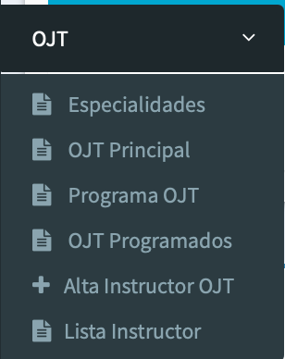
3.5 HERRAMIENTA ELECTRÓNICA: MÓDULO OJT
Ruta operativa del Módulo OJT
1
Catálogos: Especialidad, tareas y subtareas vigentes
2
Instructores: Alta de instructores designados
3
Programación: Tarea, nivel, instructor, fechas y sede
4
Convocatoria: Confirmas o justificas tu asistencia
Menú OJT de la plataforma
5
Ejecución: Se realiza el evento del nivel
6
Acreditación o convalidación: Resultado con evidencia
7
Reporte: Consulta tu avance y cumplimiento por tarea y nivel (PDF)
En dorado, los pasos donde tú intervienes directamente en la plataforma.
Fuente: MEPT, Anexo 2 (Manual de usuario del Módulo OJT), numerales 2 y 3.

Slide 22
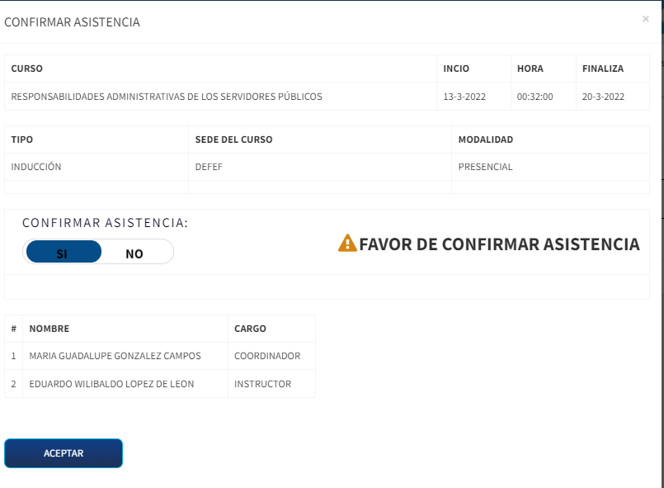
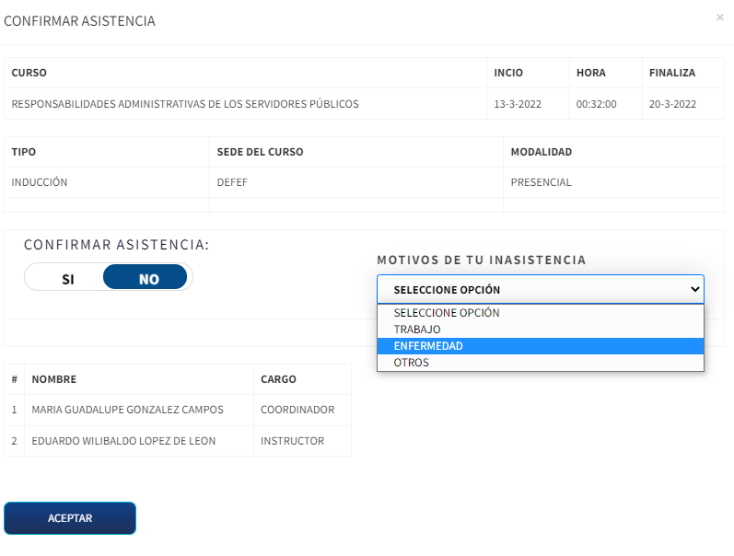
3.5 HERRAMIENTA ELECTRÓNICA: MÓDULO OJT
Responde tu convocatoria
Entra a tu Perfil → pestaña Cursos por confirmar → Confirmar. Revisa tarea, fechas, sede e instructor.
Asistirás: selecciona «Sí» y Aceptar
No puedes: «No», motivo y justificante
i
El estado cambia a Confirmado. Si no asistes, el sistema conserva tu motivo y justificante para que el ICOJT reprograme (hasta dos oportunidades adicionales por nivel).
Fuente: MEPT, Anexo 2 (Manual de usuario del Módulo OJT), numerales 5.4, 6.1 y 6.2; MEPT, numeral 3.4.5 g).

Slide 23
3.5 HERRAMIENTA ELECTRÓNICA: MÓDULO OJT
Registro del resultado y estados
Tras el evento, el IOJT registra fecha y lugar reales, subtareas cubiertas y resultado, y adjunta formato, bitácora y evidencia. Cada nivel toma un estado:
Pendiente
Sin evaluación aprobatoria ni convalidación.
Programado
Con fecha e instructor; aún no concluye.
En proceso
Falta evaluación, evidencia o validación.
Cumplido
Acreditado por programación ordinaria.
Convalidado
Reconocido por dictamen y evidencia.
No acreditado
Requiere refuerzo y nueva programación.
No aplica
Exclusión autorizada y con fundamento.
i
El estado debe reflejar el resultado real, no solo la carga de un archivo. Un oficio de comisión o una constancia no prueban la ejecución.
Fuente: MEPT, Anexo 2 (Manual de usuario del Módulo OJT), numerales 7.1 y 7.2; MEPT, numeral 4.2.6.

Slide 24
3.5 HERRAMIENTA ELECTRÓNICA: MÓDULO OJT
Convalidación en el Módulo OJT
Se captura con Modalidad = Convalidación (formato anterior o evidencia documental), por tarea y nivel. El sistema muestra por separado:
1
2
3
Fecha histórica
Fecha de dictamen
Fecha de carga
Cuándo ocurrió la actividad o se emitió el documento fuente.
Día en que el ICOJT determina la procedencia.
Cuándo se registró en la plataforma.
En el reporte: fecha de ejecución para programación y fecha de dictamen para convalidación.
i
Un nivel no puede quedar a la vez como cumplido y convalidado, y la evidencia ya dictaminada no se reemplaza: toda corrección genera una nueva versión con motivo.
Fuente: MEPT, Anexo 2 (Manual de usuario del Módulo OJT), numerales 8.3 a 8.5; MEPT, numerales 4.4 y 4.5.

Slide 25
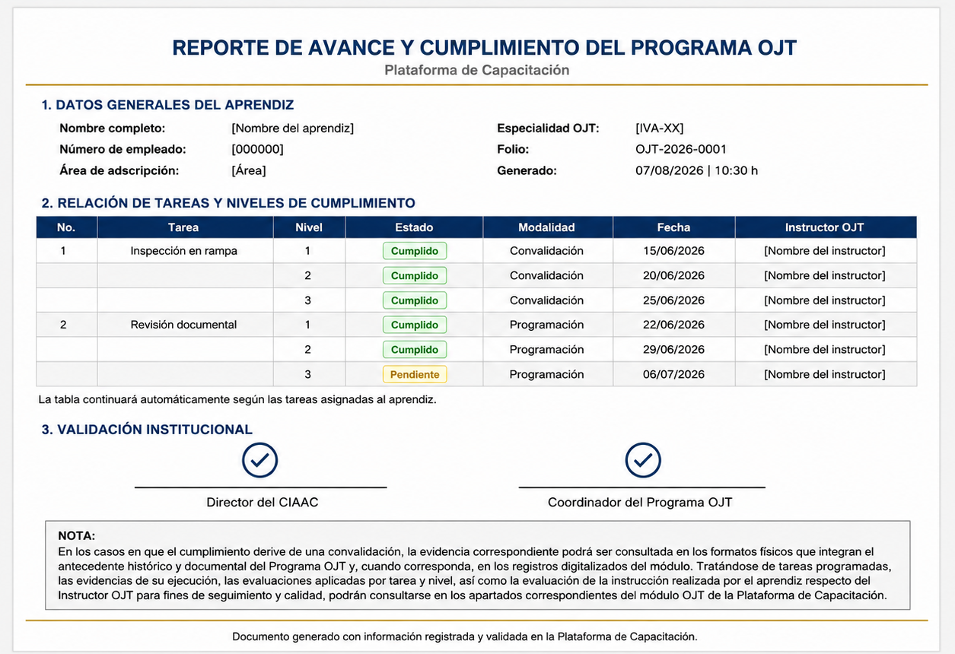
3.5 HERRAMIENTA ELECTRÓNICA: MÓDULO OJT
Tu reporte de avance y cumplimiento
El reporte en PDF muestra:
Datos del IVA y folio
Cada tarea y nivel con su estado
Modalidad: programación o convalidación
Fecha e instructor OJT
Validación institucional
Avance (%) =
niveles cumplidos o convalidados ÷ niveles aplicables × 100
Descargar el reporte no sustituye el resguardo de tus formatos, bitácoras y anexos.
i
Fuente: MEPT, Anexo 2 (Manual de usuario del Módulo OJT), numerales 9.1 a 9.3 (ejemplo ilustrativo del reporte).

Slide 26
3.5 HERRAMIENTA ELECTRÓNICA: MÓDULO OJT
Migración de tus antecedentes al Módulo
El CIAAC migrará los registros históricos del OJT al Módulo de manera gradual, por Dirección. Mientras tanto:
Formatos heredados
Nada automático
Tu ICOJT te pedirá tus formatos anteriores digitalizados para cargarlos.
Ningún antecedente se convierte por sí solo en nivel cumplido: se inventaría, valida y vincula.
Continuidad
Sin repetir
La migración no detiene tu OJT: el programa sigue operando en forma habitual.
Pasar a digital no obliga a repetir entrenamiento válidamente realizado.
i
Para operar el Módulo consulta el Anexo 2 del MEPT: el manual de usuario del Módulo OJT, disponible en la plataforma.
Fuente: MEPT, numerales 3.4.5 o) y p), 4.11.1 y 4.11.4; MEPT, Anexo 2 (Manual de usuario del Módulo OJT), numeral 10.3.

Slide 27
¡Gracias!

